Slide 1

Wellness Tour
სვანეთში

Slide 2

ტურის აღწერილობა
სახეობა-შემომყვანი
კატეგორია-ექსკლუზიური
კლასი-პირველი
18-19-20-21-22-23 ივნისი (ზაფხული)
რაოდენობა-6 ადამიანი(2 კაცი,4 ქალი,ავსტრია, ჰობი-ხატვა,ლიტერატურა,ბუნების შეცნობა,მედიტაცია.)
ასაკი-25-40 წლამდე;
ტურის მარშრუტი-ქუთაისი/მესტია.
ტურის მიმართულება- ველნესი
მოსანახულებელი ადგილები-მესტია,უშგული,მულახი.

Slide 3
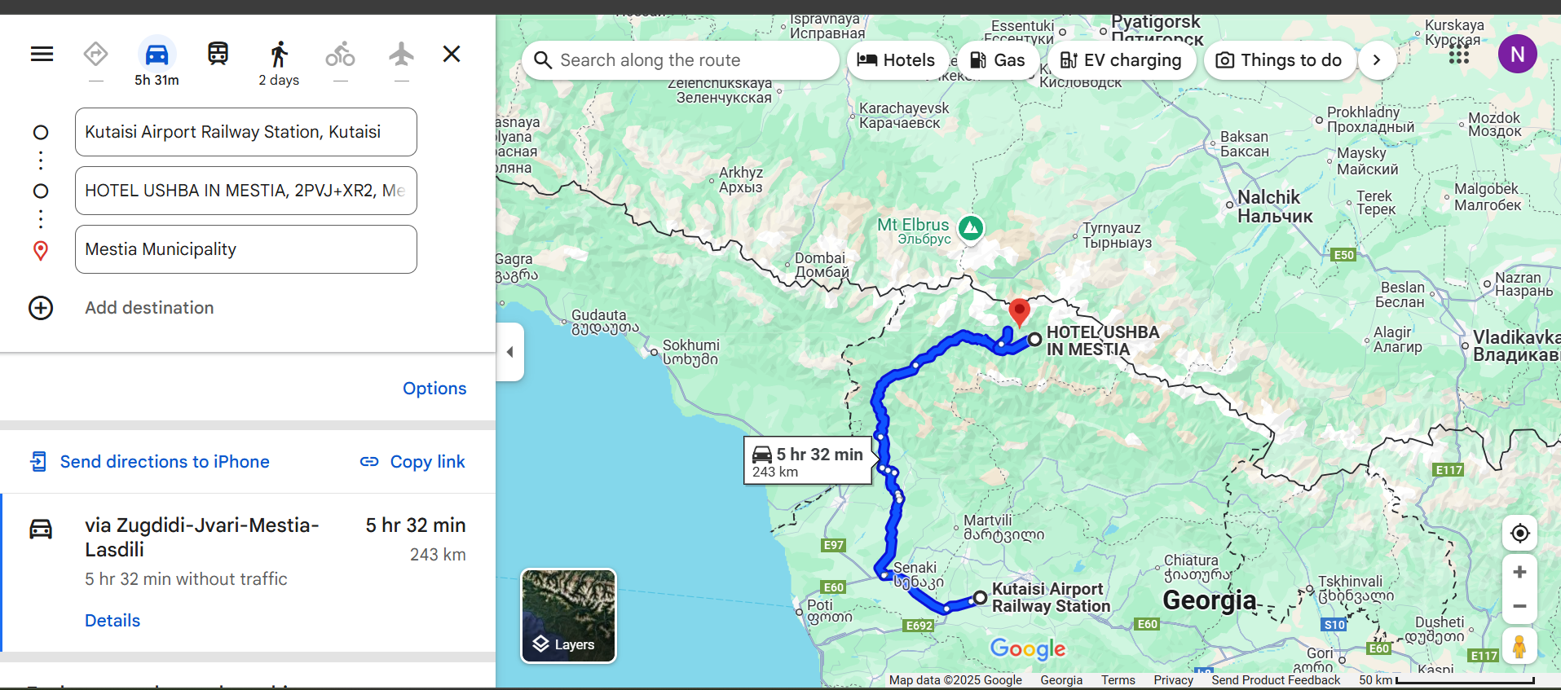
ქუთაისის აეროპოტიდან-სასტუმრო Ushba in Mestia-მდე

Slide 4
სერვის მომწოდებლები
VVA COMPANY
სატრანსპორტო მომსახურება (ტრასფერი)-3 600₾.
სასტუმრო Ushba In Mestia- 5 256₾.
რესტორანი ,,პალატი“- 270₾ ( Lunch Box).
რესტორანი ,,მულახი“-390₾ (სადილი).
რესტორანი ,,შუმერები“- 1 140₾ ( ვახშამი + Lunch)
რესტორანი ,,პანორამა“-1 050₾ (სადილი + Dinner Box).
ინსტრუქტორი-3510₾ ეკატერინე მარგიანი(მედიტაცია,იოგა,ინტუიციური სიარული,არტ-თერაპია,დეტოქსი,ციგუნი,რიტრიტი).
ადგილობრივი მხატვარი (ილია სუბელიანი)-210₾(სვანური ორნამენტების მოხატვა).
ადგილობრივი შეფი (ავთანდილ ვიბლიანი)-300₾(სვანური სამზარეულოს მასტერკლასი)
მშვილდოსნობის მასტერკლასი-70₾(სურვილისამებრ,შესაბამისად ფასი გათვლილია 1 ადამიანზე.)

Slide 5
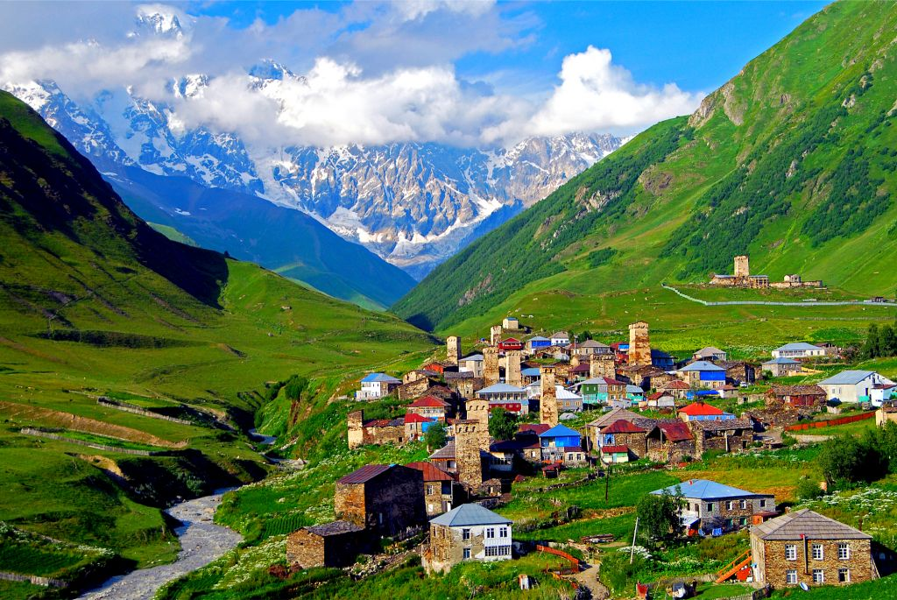
მომსახურების პროგრამა 1:
14:00-17:30დახვედრა-განთავსება სასტუმრო Ushba in Mestia-ში ( რესტორანი ,,პალატი“ Lunch Box).
18:30- 21:00-WELLCOME,სვანური ტრადიციული კერძების მასტერკლასი (სასტუმროს ეზოში მოწყობილ სივრცეში; საკუთარი მომზადებული კერძების დაგემოვნება,ვახშამი).

Slide 6
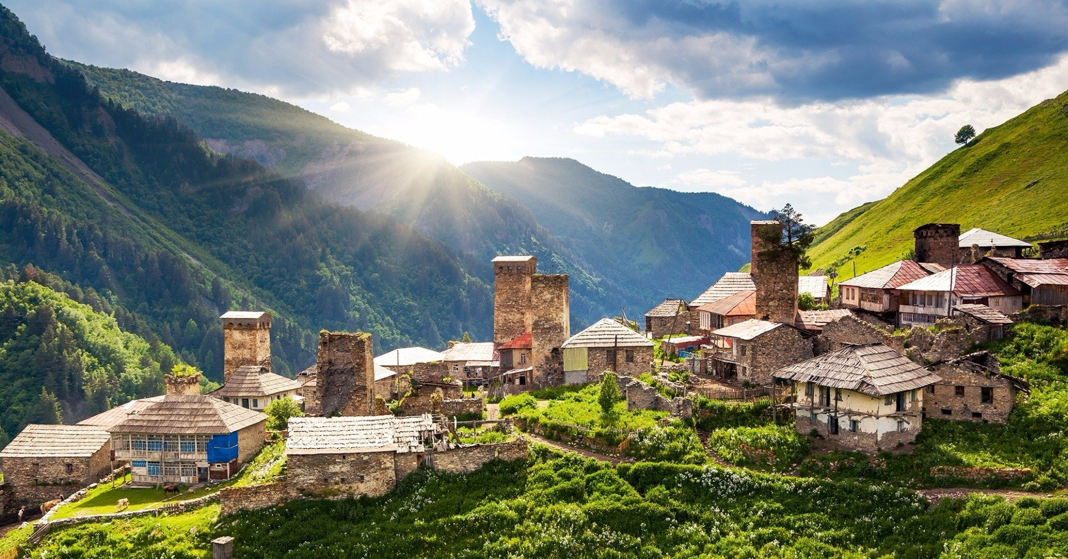
მომსახურების პროგრამა 2:
10:00-10:30-საუზმე სასტუმრო Ushba in Mestia-ში.
10:45-14:30-ლაშქრობა სოფელ მულახში,ინტუიციური სიარული სიჩუმეში.
14:40-15:50-სადილი ( რესტორან ,,მულახში“ ).
16:30-17:30-სვანური ორნამენტების ხატვა(სასტუმროს მიმდებარე ტერიტორიზე მოწყობილ სივრცეში, მხატვარი ილია სუბელიანი).
18:00-19:00-არტ-თერაპია (სოფელ მულახის ბუნებაში).
19:15-21:00-დაბრუნება სასტუმრო Ushba in Mestia-ში (ვახშამი).

Slide 7
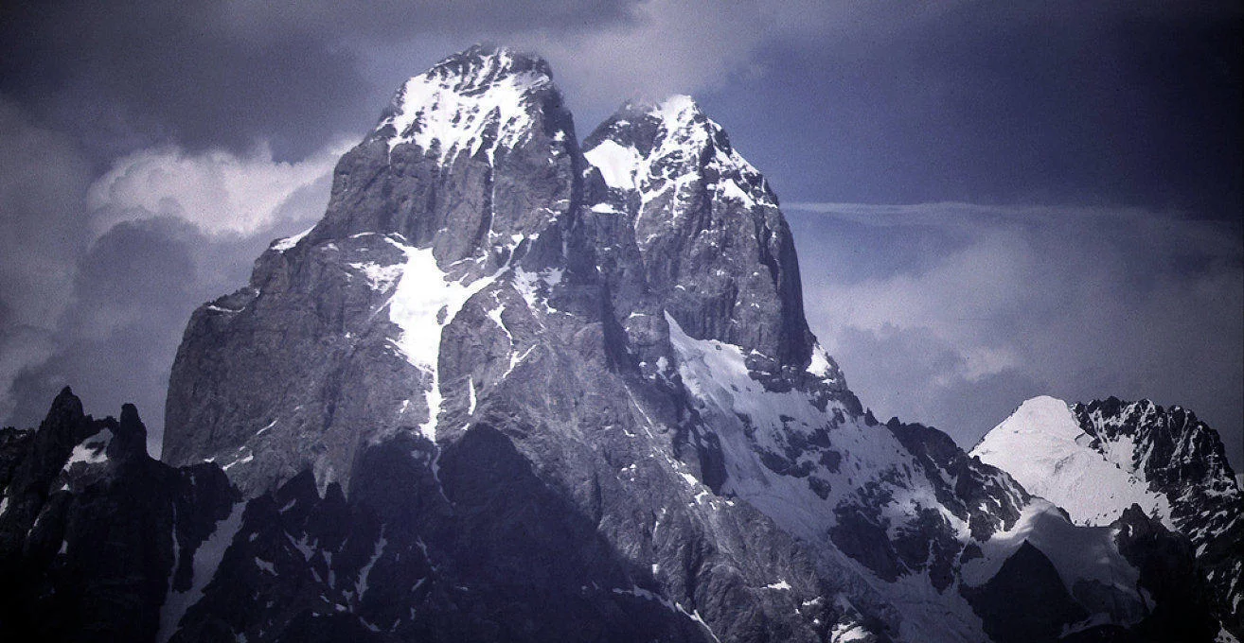
მომსახურების პროგრამა 3 - ,,შინაგანი ძალა“
10:00-10:30 - საუზმე სასტუმრო Ushba In Mestia-ში.
10:45-11:30 - დილის იოგა და მედიტაცია (სოფელ უშგულში).
11:50-12:50 - მშვილდოსნობის მასტერკლასი (სოფელ უშგულის ბუნებაში მოწყობილ სივრცეში).
13:00-14:30 - დეტოქს ჩაის დაგემოვნება (ტკბილეული, ხემსი სვანური ელემენტებით, კაფე ,,შუმერებში“).
15:00-16:00 - ციგუნის სესია (იოგის ერთ-ერთის ნაწილი).
18:40-20:00 - რესტორან ,,შუმერებში“ ვახშამი (სვანური ტრადიციული კერძები).
21:00- სასტუმრო Ushba In Mestia-ში დაბრუნება.

Slide 8
მომსახურების პროგრამა 4 - ,,სიჩუმის ხმა“
10:00-10:30 - საუზმე სასტუმრო Ushba In Mestia-ში.
11:00-12:00 - სიჩუმის ხმა სოფელ მულახის ბუნებაში.
12:30-13:30- Picnick ( Box).
14:00-16:00- მედიტაცია და ბუნებაში სიარული ( მულახის ბუნებაში).
16:15-18:00 სასტუმრო Ushba In Mestia-ში დაბრუნება,სადილი.
18:45-20:00 - ჯგუფური შეკრება და ემოციების გაზიარება (სასტუმრო Ushba In Mestia-ის ტერასაზე).
20:30-22:00 -ვახშამი სასტუმრო Ushba In Mestia-ში.

Slide 9
მომსახურების პროგრამა 5 - ,,უნისონი საკუთარ თავთან“
09:00-10:00 - საუზმე სასტუმრო Ushba In Mestia-ში.
10:30-11:45 - მადლიერების წრე (სასტუმრო Ushba In Mestia-ის ეზოში).
12:00– check out სასტუმრო Ushba In Mestia-დან.
12:30-13:00- ჯგუფური ფოტო სვანურ სამოსში ( სამოსის მორგება სურვილისამებრ).
14:00-16:00- სადილი რესტორან ,,პანორამაში“ (Dinner Box).
16:30-გამგზავრება აეროპორტის მიმართულებით.

Slide 10
კალკულაცია 1 ადამიანზე:
სატრანსპორტო მომსახურება 100₾ (3 600₾).
სასტუმრო Ushba In Mestia Single Room BB (1 ღამე) +WELLCOME + 2Xვახშამი + სადილი +Picnic Box= 876₾ (310₾ + 150₾ + 2X125₾ + 118₾ + 48₾=876₾).
რესტორანი ,,პალატი“- Lunch Box 45₾
რესტორანი ,,მულახი“- სადილი 65₾
რესტორანი ,,შუმერები“ - ვახშამი + Lunch=190₾ (105₾ + 85₾= 190₾).
რესტორანი ,,პანორამა“ -სადილი + Dinner Box=175₾ (120₾ + 55₾=175₾).
ინსტრუქტორის (იოგა,თერაპია,მედიტაცია) მომსახურება 585₾ (3 510₾).
ადგილობრივი მხატვარი 35₾ (210₾).
ადგილორივი შეფი 50₾ (300₾).
მოსახურების 20%
ტურის საერთო ღირებულება 2 546₾

Slide 11
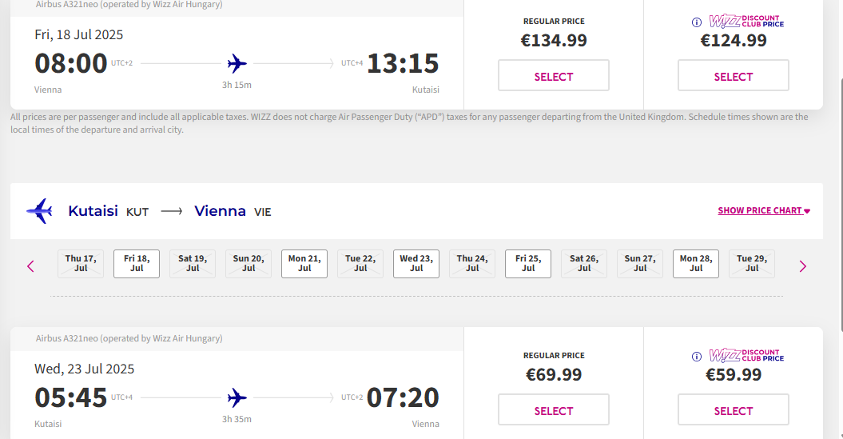

Slide 12
გმადლობთ ყურადღებითვის!
ლექტორი: ასოც.პროფესორი ლალი მიქელაძე
სტუდენტი: ანი ჟუჟუნაშვილი, ნინი გეგელაშვილი

